Slide 1
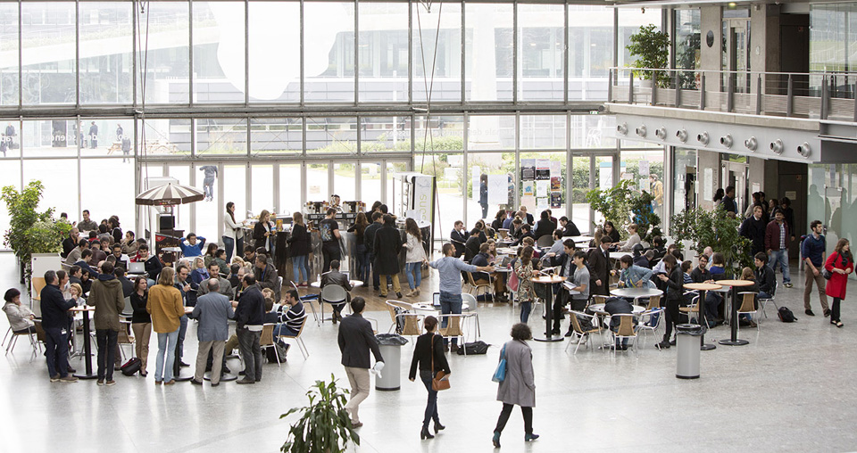

Rentrée 2025
ÉCOLE NATIONALE
DES PONTS ET CHAUSSEES
Bienvenue à la section de Français langue étrangère

Slide 2
L’équipe
    Amokrane Kaddour
      Adjoint du département langues et cultures (DLC), enseignant de FLE
      Bureau B 226
      Amokrane.kaddour@enpc.fr
    Anne Le Bourvellec
      Enseignante de FLE
      Bureau B 326
      Anne.le-bourvellec@enpc.fr
    Jennifer Lessertisseur
      Enseignante de FLE
      Bureau B326
      Jennifer.lessertisseur@enpc.fr
    Isabelle Salengros Iguenane
      Responsable de la section de FLE, enseignante de FLE
      B 227
      Isabelle.salengros@enpc.fr

Slide 3

Objectifs généraux de la section de FLE et les modules
Les objectifs généraux de la section de FLE
Faciliter l’insertion académique et sociale des élèves-ingénieurs allophones
Permettre de développer des compétences interculturelles et de travail en équipe
Préparer aux stages (court / long), au projet de fin d’études et à l’insertion professionnelle
Offre de cours sur mesure en appui sur un référentiel contextualisé : référentiel disponible sur l’Espace élèves sur educnet
=> pour consulter le référentiel flasher le QR code

Slide 4
Objectifs généraux de la section de FLE et les modules
Les modules pendant le semestre
1 ou 2 modules de français/semestre (en fonction de votre niveau, A2, B1, B2, etc.).
Nombre de séances/module : 12 séances
Une séance = 1h30
Modules d’écrit : écriture académique ou créative
Modules d’oral : préparation aux interventions orales académiques, aisance à l’oral, fluidité…
Modules thématiques : repères culturels et interculturels, culture artistique…
Besoin d’aide ? N’hésitez pas à nous contacter.

Slide 5
Test de positionnement
    Évaluation du niveau de français :
Compréhension de l’oral (2)
Compréhension de l’écrit
Production écrite (2)
Production orale (entretien et monologue suivi à partir d’un thème + questions)

Slide 6
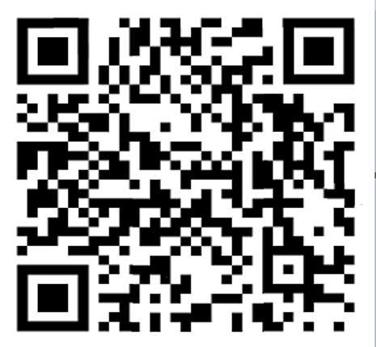
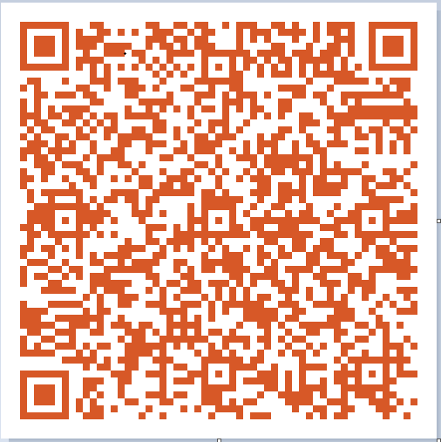
Dates importantes
Masters TRADD, TET, TMR et M1 : pré-inscription dans les modules de français du 1er semestre : à voir avec Mélissa Jacquot/Anna Voskoboynikova/Emeric Fortin/Thierry Hommel en fonction de votre emploi du temps.
Green Finance : Isabelle Salengros Iguenane
Les descriptifs des modules de français et les horaires sont affichés sur le tableau à côté du bureau B 226 et publiés en ligne :
Offre de cours de la section FLE : Offre de cours du département et descriptifs :
Début des cours du 1er semestre : le 22 septembre

Slide 7
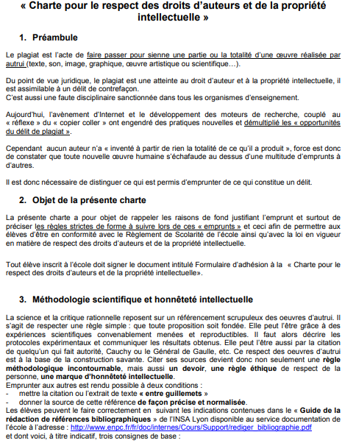
Plagiat
Charte pour le respect des droits d’auteur et de la propriété intellectuelle
« Citer ses sources devient donc non seulement une règle méthodologique incontournable, mais aussi un devoir, une règle éthique de respect de la personne, une marque d’honnêteté intellectuelle. Emprunter aux autres est rendu possible à deux conditions :
- mettre la citation ou l’extrait de texte « entre guillemets » ;
donner la source de cette référence de façon précise et normalisée. »
https://educnet.enpc.fr/course/view.php?id=781

